Slide 1


义务教育《信息科技》七年级上册
第3单元 用互联网传播地方文化
项目 4
发布网页推广地方文化
——互联网数据发布
亳州市涡阳第五中学
兰 飞

Slide 2
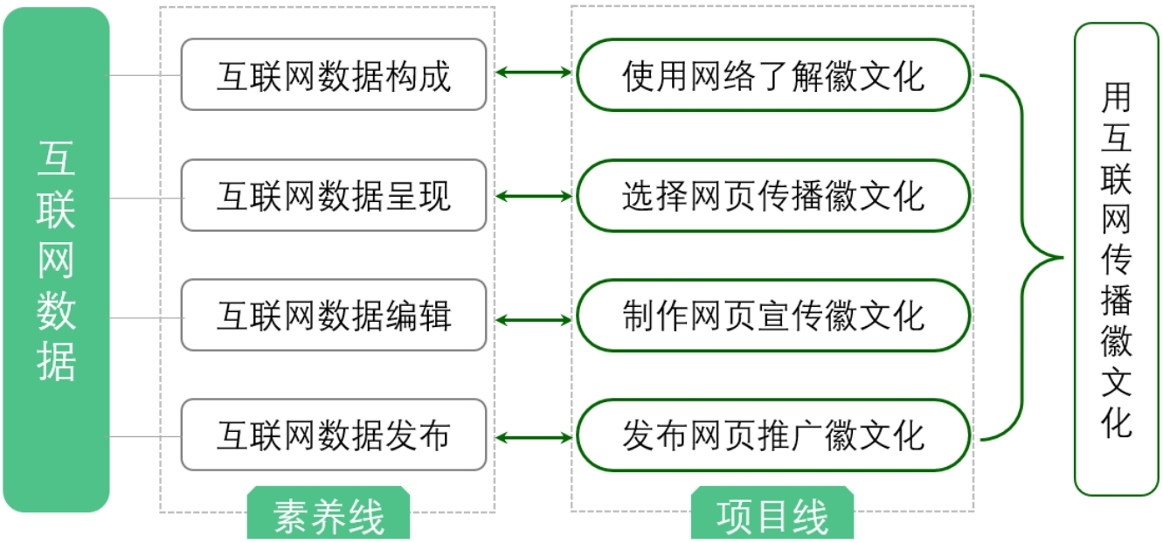
第3单元 用互联网传播地方文化
项目回顾
第3单元 用互联网传播地方文化

Slide 3
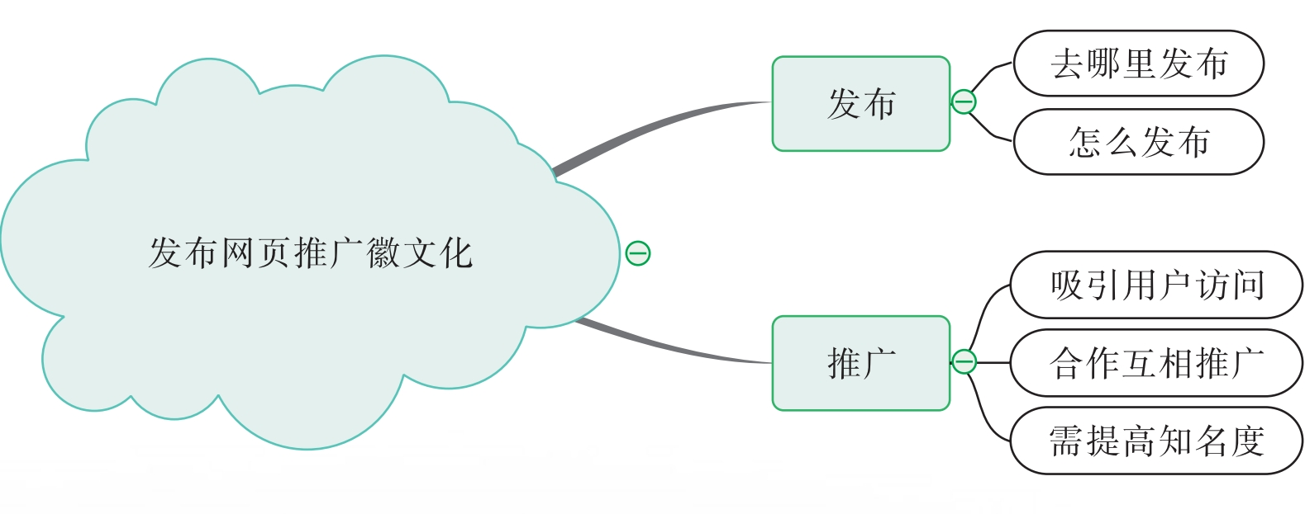
第3单元 用互联网传播地方文化
项目情境
编辑好徽文化网页后，是要将编辑后的网页发布到互联网中。在互联网中分享发布自己制作的网页作品，要考虑很多问题，如去哪里儿发布，怎么发布，如何将自己制作的徽文化宣传网页推送给更多的网友观看等，这都是需要考虑解决的真实性问题。
第3单元 用互联网传播地方文化

Slide 4
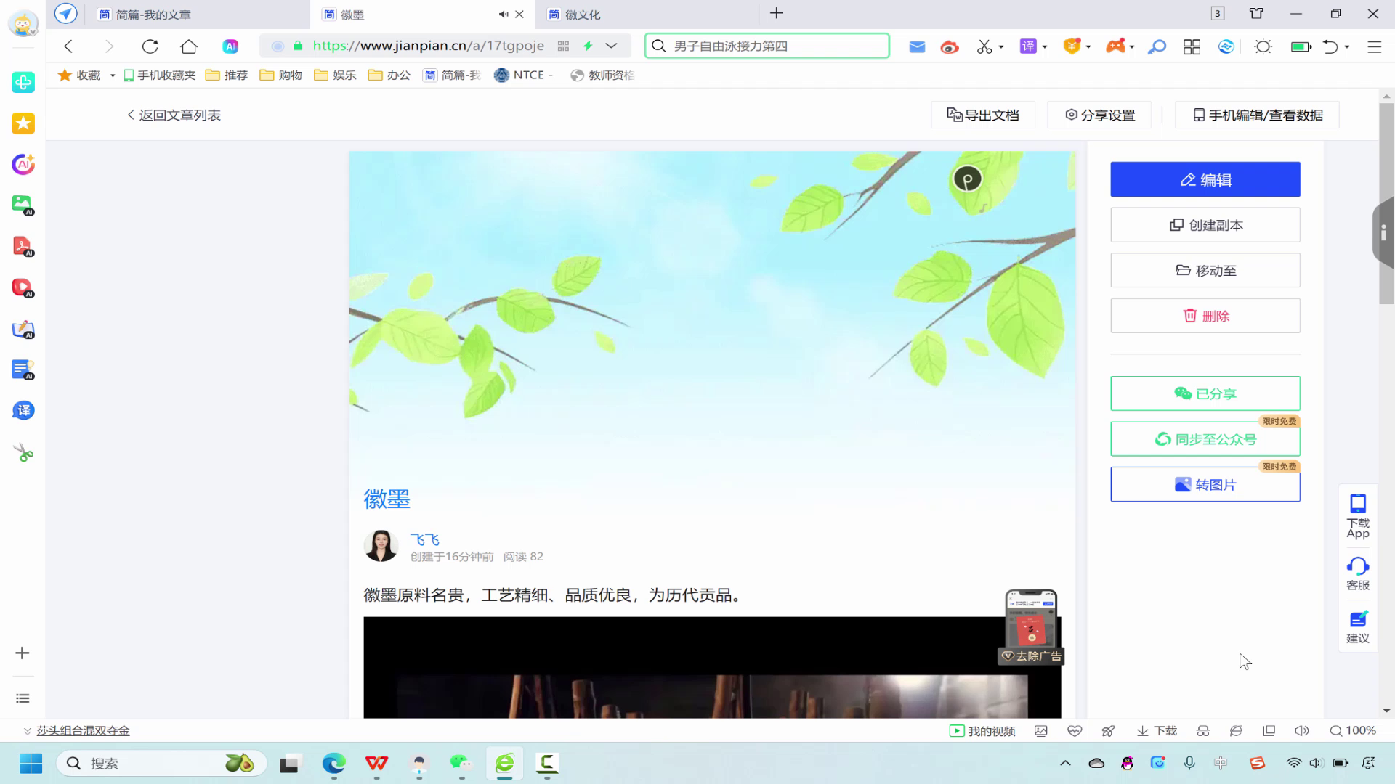
第3单元 用互联网传播地方文化
学习目标
1．素养目标
能够使用适当的数字化工具对网页进行发布，共享有价值的原创网络信息。
2．项目目标
做好网络发布与推广徽文化宣传。
项目作品范例
第3单元 用互联网传播地方文化

Slide 5
第3单元 用互联网传播地方文化
核心问题
素养问题
项目问题
  什么是互联网数据的发布？
  互联网数据发布要考虑哪些问题？
  如何将网页内容发布到互联网上？
  徽文化网页的发布方式有哪些？
  徽文化网页的发布要注意哪些问题？
  选择何种发布渠道，可以提高宣传徽文化的传播效果？
第3单元 用互联网传播地方文化

Slide 6

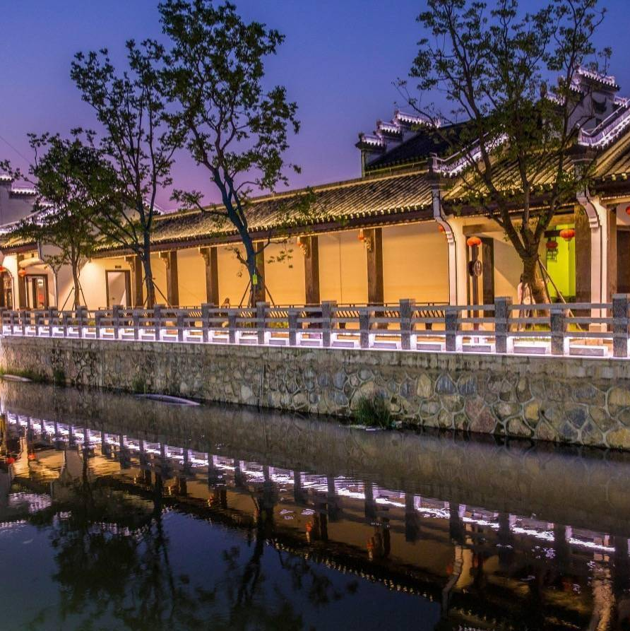
目录
一、项目准备
了解网页发布方式，规划发布过程
二、项目实施
发布并测试徽文化网页
三、素养提升
了解网页与网站推广的方法
四、拓展评价
创作特色网站，宣传徽文化项目活动

Slide 7

项目 4 发布网页推广地方文化
一、项目准备
01
02
了解网页发布方式
规划网页发布过程
观微课学知识填空白
了解网络发布规则明确审核流程

Slide 8

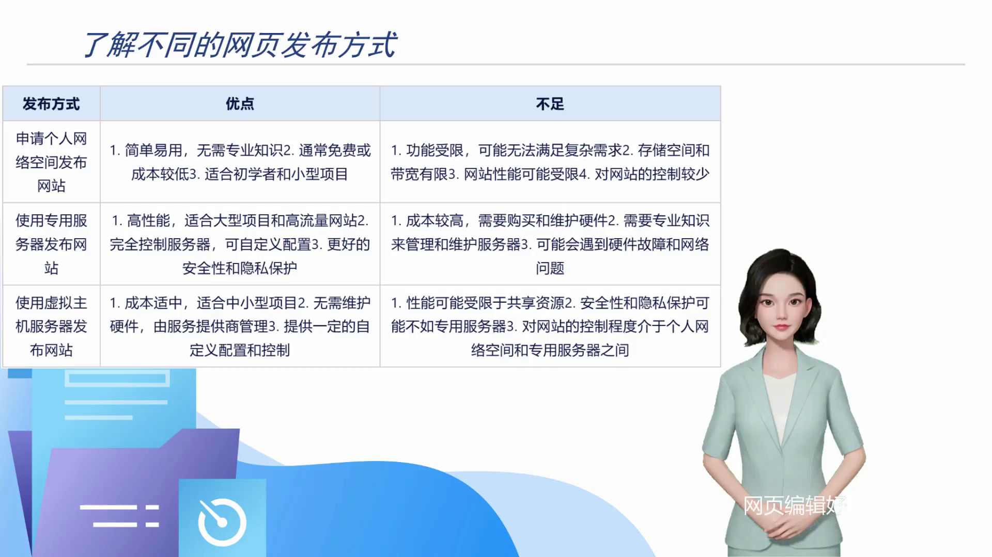

01.观微课学知识填空白
网页或网站发布常用的方式有哪些？它们实施起来分别有什么优缺点？

Slide 9
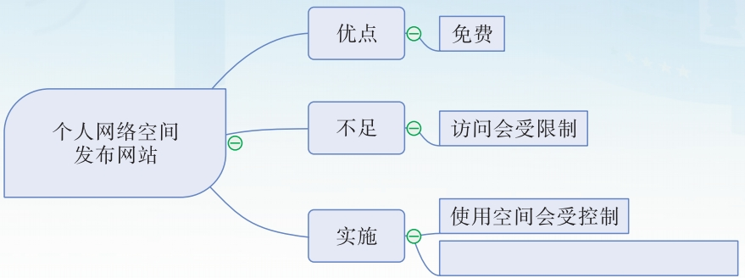
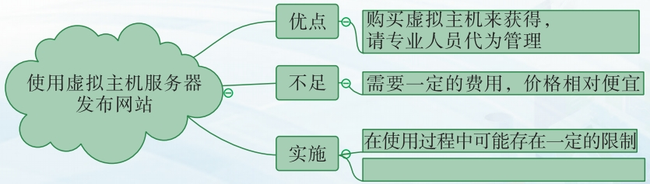
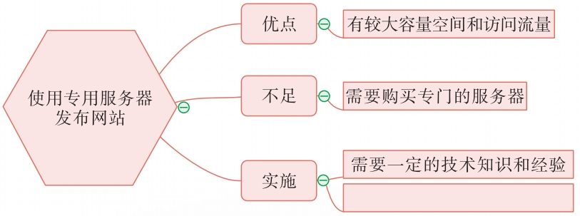

01.议一议，填一填
分组讨论交流，议一议，在图中填一填。

Slide 10
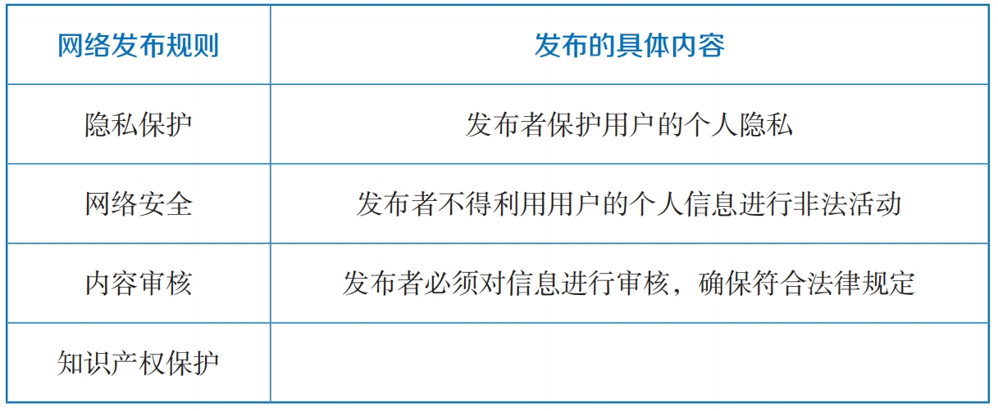
02.规划徽文化网页发布过程
互联网上发布信息要遵守相应的规范，发布者必须遵守哪些规则？
请将下表填充完整。

Slide 11
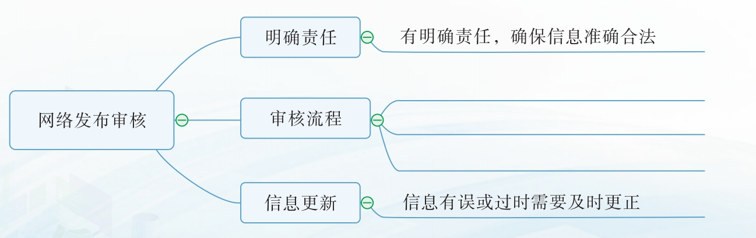

02.规划徽化网页发布过程
互联网络上发布的网页信息，为什么都需要有明确责任人和审核流程 ？并请小组代表上台说说对发布网页有怎样的认识。
请将下图审核流程内容补充完整。

Slide 12
项目 4 发布网页推广地方文化
二、项目实施

Slide 13

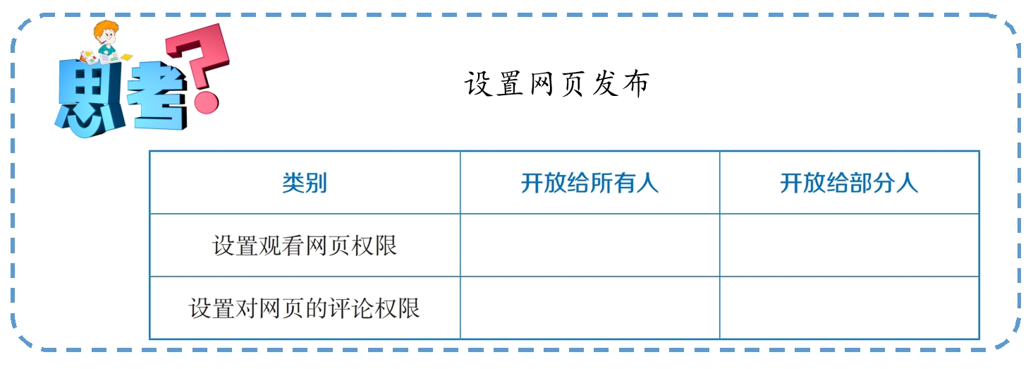
问题1：设置网页发布
网页发布时，可以设置不同的网页浏览权限与评论权限，是否允许留言，是否去除送花等功能。根据组内制作网页内容，填写下表。

Slide 14
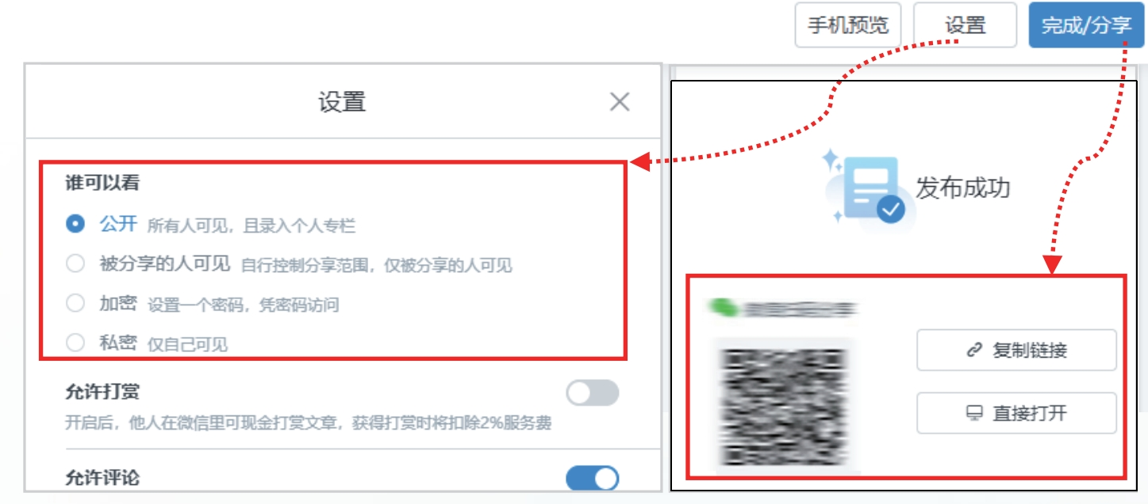
问题2: 分享网页网址
借助“完成/分享”功能，将网址分享给网友，与同伴交流如何更好地分享。

Slide 15
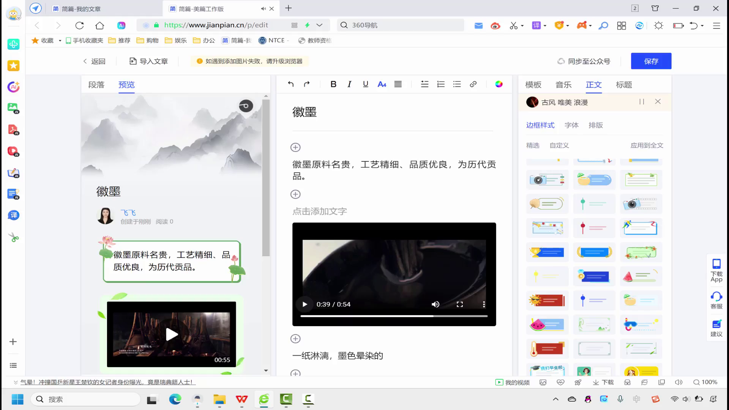
问题3：测试徽文化网页
自主学习，利用网址分享网页的便捷。思考并讨论教师提出的如何推广自己的网页，提高知名度，让更多人看到。

Slide 16
项目 4 发布网页推广地方文化
三、素养提升
01
02
项目总结
核心概念

Slide 17

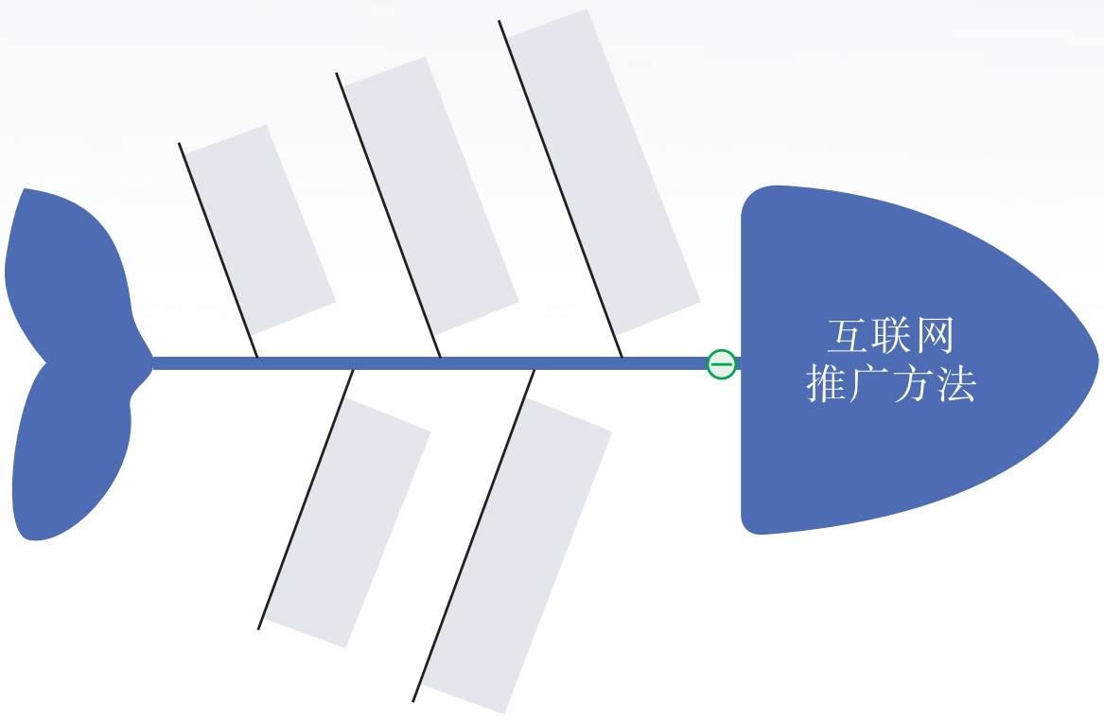
01.项目总结
什么是互联网数据的发布__________
互联网数据发布要考虑哪些问题________
网页与网站推广方法有很多，请列举一些你知道的推广方式_______________

Slide 18
01.项目总结
什么是互联网数据的发布 将数据通过互联网平台对外公开或共享的行为。
互联网数据发布要考虑哪些问题1.隐私保护 2.网络安全 3.内容审核4.知识产权保护等
网页与网站推广方法有很多，请列举一些你知道的推广方式
1.搜索引擎推广
2.社交媒体推广 3.优化内容推广 4.网络广告推广

Slide 19
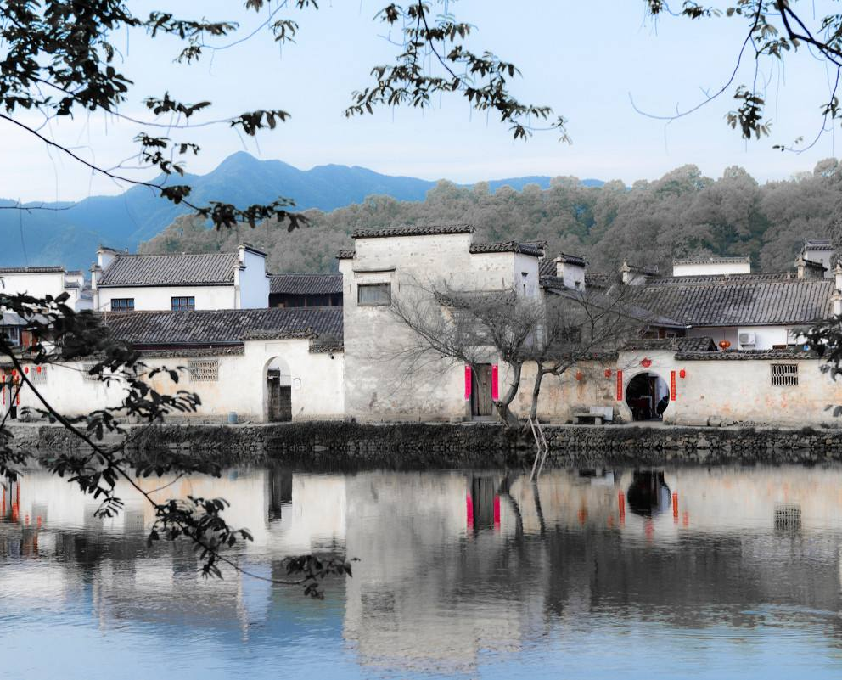
02.核心概念（素养提升）
表面上看网页制作完成，随即就可以发布，但实际在互联网上发布信息并不是随心所欲的，而是要考虑很多其他因素的。以发布网页推广徽文化为例，本项目分两个环节，一是发布网页，即去哪里发布？怎么发布？二是推广网页，如何吸引用户访问？如何通过合作推广，提升网页的知名度？

Slide 20

02.核心概念（素养提升）
了解互联网中数据的发布几种方式的优缺点。在实际网页发布过程中，教师引导学生关注提供有价值的信息之中，互联网中发布信息是要负责任的。了解网络发布的一些基本规则。如：隐私保护、网络安全、内容审核、知识产权保护等方面。

Slide 21
项目 4 发布网页推广地方文化
四、拓展评价
01
归纳提升
思维导图归纳本课畅所欲言分享收获
02
学以致用
选择自己感兴趣的作业并完成

Slide 22

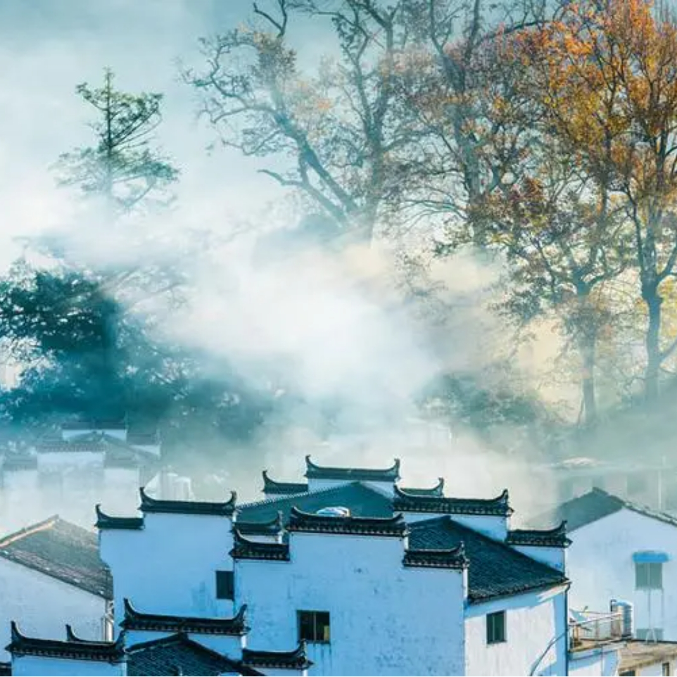


01.归纳提升
请你用思维导图的方式，总结本节课所学内容，畅所欲言分享本节课的收获。
Notes:
你要给提示啊，如何做的才正确

Slide 23
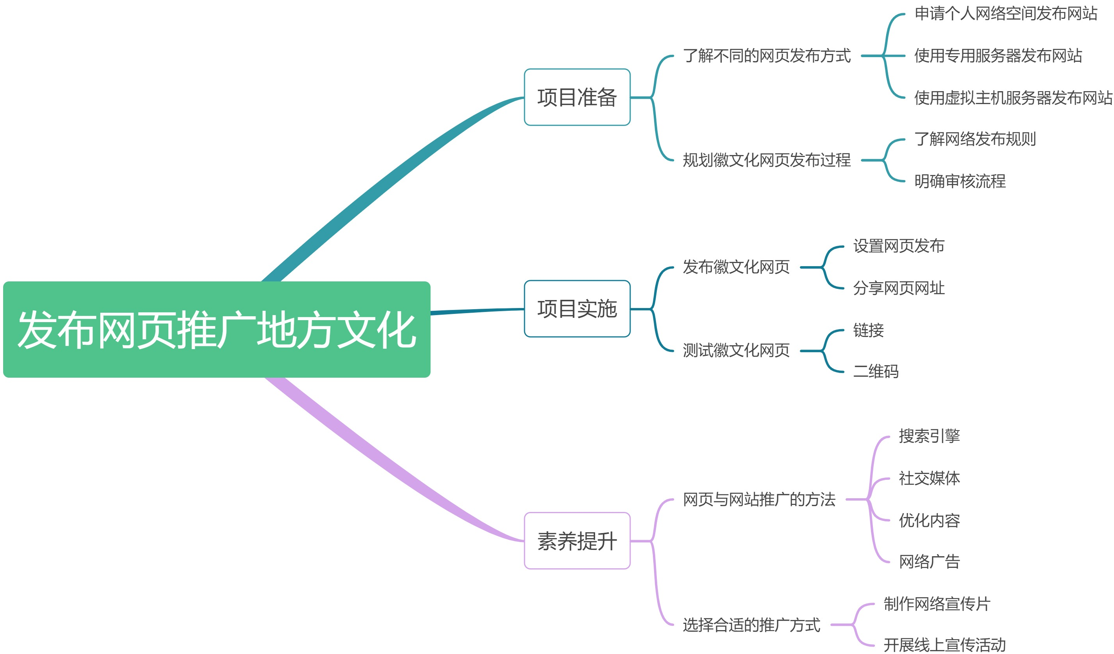
01.归纳提升
请你用思维导图的方式，总结本节课所学内容，畅所欲言分享本节课的收获。

Slide 24
02.学以致用（2选1）
作业设计：
（1）基础性试题
创作一个有特色的网站作品：基于初中生互联网技术水平，选择合适的软件或平台，创作一个有特色的网站作品。
（2）综合性试题
交流宣传徽文化项目活动：从参与度、宣传效果、内容质量、创新性等方面撰写心得体会。

Slide 25


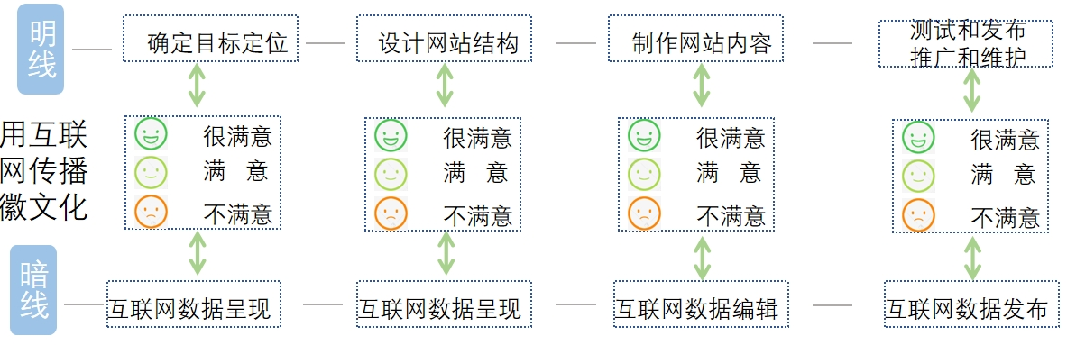
项目评价

Slide 26
义务教育《信息科技》七年级上册
第3单元 用互联网传播地方文化
项目 4
发布网页推广地方文化
用所学知识
去探索未知世界吧！

